Slide 1

COMO A COMUNICAÇÃO SOCIAL ESPÍRITA PODE COLABORAR COM A ÁREA DE ASSISTÊNCIA E PROMOÇÃO SOCIAL ESPÍRITA

Slide 2
A COMUNICAÇÃO É UM FENÔMENO NATURAL
A CHAVE DA COMUNICAÇÃO ESTÁ NO ESCUTAR
Notes:
O SOM VIAJA ATRAVÉS DO AR É O QUE APRENDEMOS. QUANDO ATINGE OS NOSSOS OUVIDOS, FAZ VIBRAR OS TÍMPANOS E É LEVADO AO CÉREBRO. TRADUZINDO, OUVIMOS. Ouvir é um processo mecânico referente ao sentido da audição, é além de sua vontade, a não ser que tape os ouvidos. Já escutar é uma ação que depende da sua vontade em prestar atenção, tentar entender o que está sendo dito, refletir, e, depois de assimilado o conteúdo, concordar ou não.
Quando vamos produzir UMA PEÇA, A ORDEM É TEMPESTADE CEREBRAL. TODAS AS IDEIAS SÃO ANOTADAS. NENHUMA É DESPREZADA. OUÇO TODAS.

Slide 3
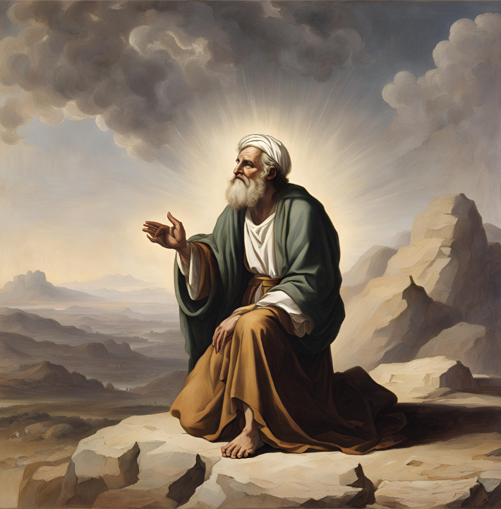
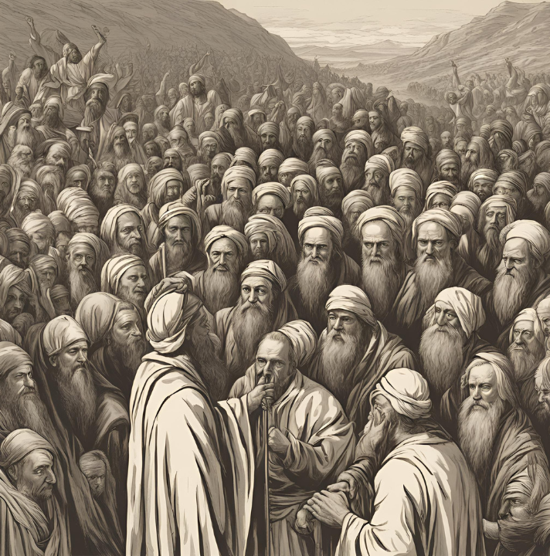
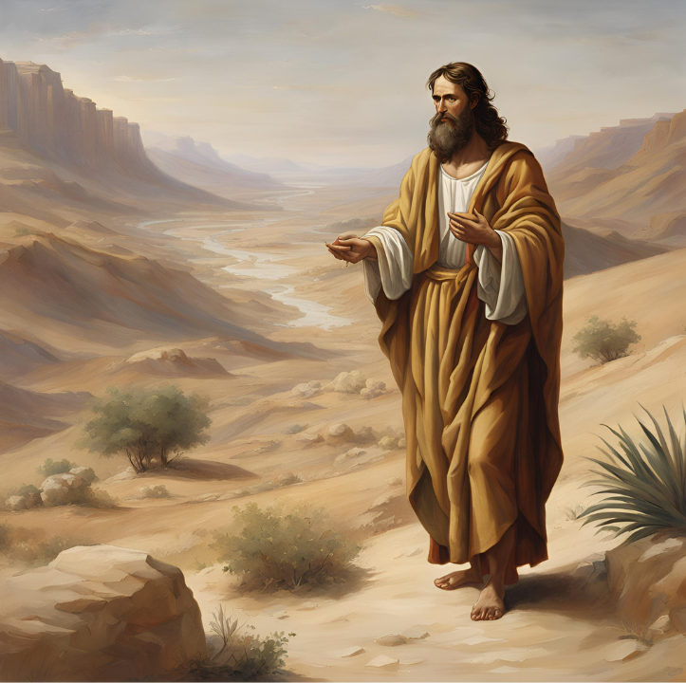
ABRAÃO ESCUTA
MOISÉS OUVE A VOZ DE YAWEH E A RETRANSMITE AO POVO
BATISTA – VOZ QUE CLAMA NO DESERTO
Notes:
O pai DO POVO HEBREU. EM GÊNESIS.

Slide 4
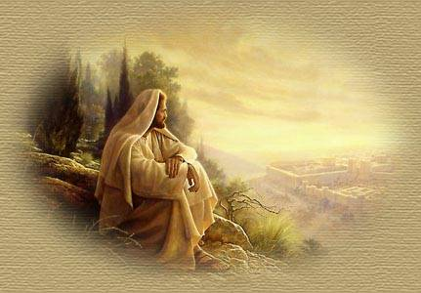
Quem tem ouvidos para ouvir, ouça.
Mc, 4:23

Slide 5
A comunicação espírita é caridosa – B I P
Benevolência para com todos, Indulgência para as imperfeições dos outros, Perdão das ofensas.
O livro dos Espíritos, q. 886
Notes:
PARA TODOS

Slide 6
FUNÇÃO EVANGELIZADORA
FORMAR A PESSOA DE BEM
Notes:
FORMAR A PESSOA DE BEM. A PRIMEIRA A SER FORMADA NÓS MESMOS PARA PODERMOS SERVIR. QUEM ESTUDA, PARA SI MESMO DEVE ABSORVER O ENSINO. APLICÁ-LO A SI MESMO.

Slide 7
FUNÇÃO INTEGRADORA
INTEGRAR PESSOAS, INFORMAÇÕES, INSTITUIÇÕES, ATIVIDADES
Notes:
Integrarmo-nos com o assistido. Quando oferecemos o lanche, nós simplesmente o entregamos como quem se desvencilha de um compromisso? Se oferecemos o lanche em nossa casa, a crianças, adultos ou idosos, nos permitimos sentar ao lado deles, e comer com eles? Isso dirá que não estamos dando comida a eles, estamos compartilhando a nossa refeição. Vejamos como se torna diferente.

Slide 8
FUNÇÃO MIDIÁTICA
VERDADE, BELEZA, UTILIDADE
Notes:
Imagens que selecionamos para nossos marketings, para divulgação dos nossos eventos. O que desejamos transmitir? Desejamos que as pessoas se sintam atraídas e desejem participar? O cartaz, o banner, deve ser convidativo, algo que atraia a atenção. Primeiro item: CLEAN. Informações precisas do que é, onde é, como participa ou seja é livre ou precisa ser feita inscrição? Presencial ou on-line? E para todos nós: *ler com atenção*
Recebemos um convite para determinada atividade. Vemos somente o cartaz. Não abrimos as informações que vem anexadas e que dizem: qual o local, data e hora de início, se haverá hospedagem/alimentação para os participantes, quem pode participar, como se inscrever, se existe um valor a ser pago, de que forma. Detalhmentos. Ler tudo, com vagar. Grave defeito dos espíritas: estamos vivendo muito a superficialidade.

Slide 9
O CARTAZ
A MENSAGEM
A ILUSTRAÇÃO
Notes:
Marketing equivocado: Compre para ajudar. Primeira questão: o que estamos oferecendo à venda é bom? É útil? Tem preço compatível? Por vezes, alguns produtos que são ofertados à venda extrapolam o bom senso porque as pessoas dizem: Pense que é para ajudar. Vejamos como é mais atrativo: Colabore conosco! Colabore com nossos idosos! Contribua para o bem-estar das nossas crianças! Una-se ao projeto de educação de nossas crianças!

Slide 10

ONDE HOUVER UMA
PESSOA,
O ESPIRITISMO DEVE
CHEGAR
Notes:
Importante que nossos assistidos, sejam crianças, jovens, adultos ou idosos saibam que são seres imortais. Não desejamos transformá-los em espíritas, mas em homens de bem. Se ele sabe que é um ser imortal terá logo a ideia de que não pode ficar acomodado ao que vive. Porque lhe informaremos também que a vida nos é dada para progredirmos e todos podemos progredir. Que ninguém está desamparado porque somos todos filhos de Deus. Esse é um dever que nos compete. Dar o pão, o abrigo, a vestimenta, o Estado pode fornecer. Nosso atendimento é de acolhimento, de aconchego, de abrir mentes. E que mais consolador do que informar de que a morte não existe, de que nossos amores continuam a viver? E que tornaremos a nos encontrar no mundo espiritual e ou em futuras existências.

Slide 11

RELIGIÃO – LAÇO DE FRATERNIDADE
Notes:
RELIGIÃO É O LAÇO DE FRATERNIDDE QUE A TODOS NOS DEVE UNIR. CONCEITO DE KARDEC.

Slide 12
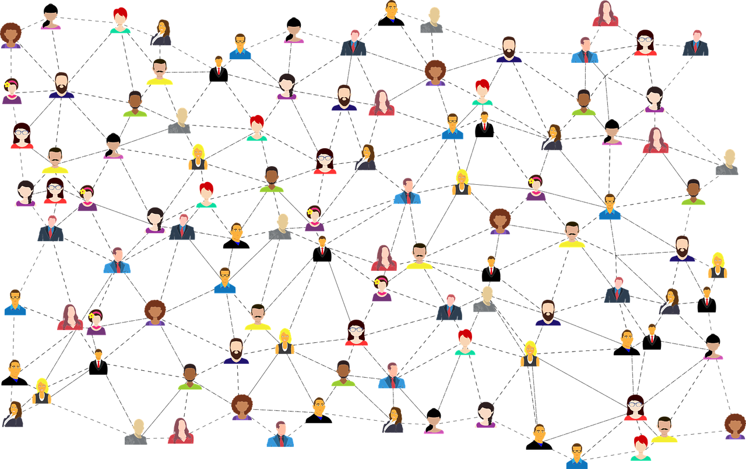
SOMOS TODOS IRMÃOS
Notes:
Além da humanidade. Incentivá-los a olhar as estrelas e a lhes dizer que existem outros mundos, que nosso Pai é o dono do Universo, que todos somos seus herdeiros. E tornaremos a nos encontrar. E talvez essa não seja a primeira vez que nos encontramos.

Slide 13
A COMUNICAÇÃO ESPÍRITA É CARIDOSA
A terra fala
Os seres se comunicam
Lei de sociedade
Notes:
A terra sorvendo a água da chuva. PORQUE SOMOS COLOCADOS PARA VIVER EM SOCIEDADE. PARA CONFRATERNIZARMOS, PARA CONVIVERMOS. TODOS, O MEU VIZINHO, O MEU COLEGA DE TRABALHO, O COMPANHEIRO DO CENTROESPÍRITA

Slide 14
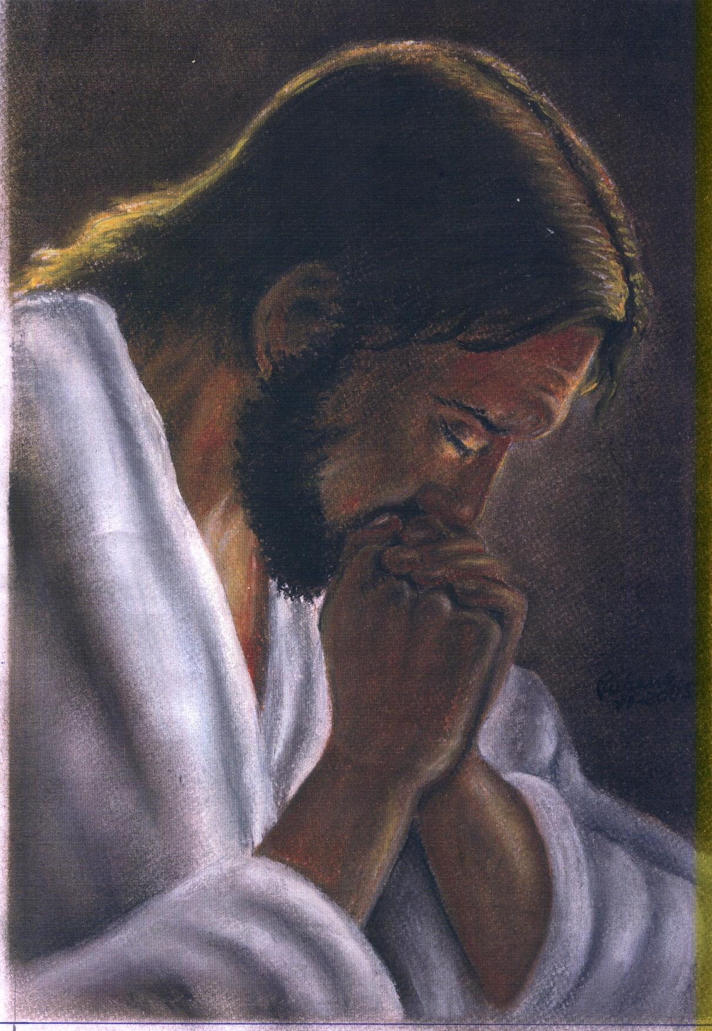
ACIMA DE TUDO, SOU SEU IRMÃO
Notes:
Por isso, eu venho ao seu encontro. Por isso, é importante que eu o visite, que o veja, que eu o ESCUTE, que eu lhe fale. TREINAR ESCUTATÓRIA.

